Slide 1
Урок литературного чтения в 3 классе
Синякова Татьяна Михайловна, учитель начальных классов школы при ФБУ ИК – 7 п. Панковка Новгородской обл.

Slide 2
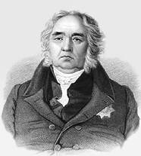
Крылов
Иван
Андреевич
1769- 1844

Slide 3
Родился в 1769 в Москве, в семье армейского офицера. Мать его была простая женщина, «без всякого образования, но умная от природы». Отец, Андрей Прохорович, очень любил читать и привил свою любовь сыну. Он сам выучил мальчика чтению и письму и оставил ему в наследство сундук книг. Ивану Андреевичу шел десятый год, когда умер отец. Семья, и без того небогатая, осталась без всяких средств к существованию.

Slide 4
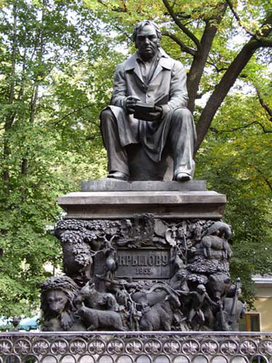
Памятник И.А.Крылову в Летнем саду

Slide 5
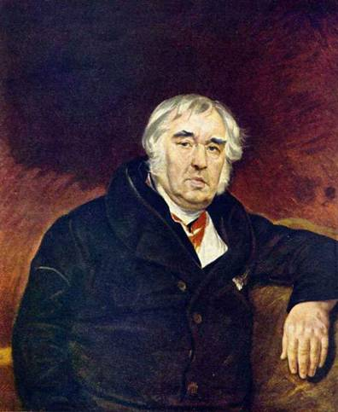
Баснописец, драматург, журналист

Slide 6
Что такое басня?

Slide 7
Из словаря литератора
Басня — краткий рассказ, чаще всего в стихах, главным образом сатирического характера. Цель басни — осмеяние человеческих пороков, недостатков общественной жизни. В начале басни иногда бывает вступление, подготавливающее читателя к дальнейшему изложению. В конце басни обычно дается "мораль". Персонажи басни чаще всего — животные, птицы, рыбы, растения. Язык басни всегда простой.
Мораль — название заключительных строк басни с нравоучительным выводом

Slide 8
БАСНЯ –
А) краткий рассказ; Б) поучительный рассказ; В) краткий иносказательный рассказ поучительного характера.

Slide 9
БАСНЯ –
краткий иносказательный рассказ поучительного характера.

Slide 10
Цель написания
А) высмеять пороки людей Б) научить правильному поведению В) показать пример для подражания Г) рассмешить

Slide 11
Цель написания
высмеять пороки людей

Slide 12
ФОРМА РЕЧИ БАСНИ
А) прямое значение Б) иносказательное значение

Slide 13
ФОРМА РЕЧИ БАСНИ
иносказательное значение

Slide 14
В БАСНЕ
А) есть вывод - мораль Б) вывода нет, каждый придумывает его сам. В) вывод не нужен.

Slide 15
В БАСНЕ
есть вывод - мораль

Slide 16
Отличительные особенности
1- краткий иносказательный рассказ поучительного характера.
2- высмеять пороки людей.
3- иносказательное значение.
4- есть вывод – мораль.

Slide 17
Цель урока
Какие недостатки высмеиваются в басне?
Найти основную мысль басни (мораль).
Сравнить басни «Мартышка и очки» и «Зеркало и Обезьяна»

Slide 18
Словарная работа
МАРТЫШКА — маленькая обезьянка
ДЮЖИНА — 12
ПОЛДЮЖИНЫ — 6
ТЕМЯ — верхняя часть головы
НАНИЖАЕТ — оденет подряд на нитку, проволоку
К ХУДУ КЛОНИТ — к плохому клонит
ПОЗНАТНЕЙ — знать — в буржуазно-дворянском обществе: высший слой привилегированного класса
НЕВЕЖДА — необразованный, несведущий человек
НЕВЕЖА — грубый невоспитанный человек
Notes:
Ёёё

Slide 19
Зеркало и Обезьяна
Какие недостатки высмеиваются в басне?
Найти основную мысль басни (мораль).

Slide 20
Словарная работа
Ужимки – неестественное телодвижение , гримаса
Удавилась – повесилась
Сатира – злой смех осмеяние.
Образ – вид, облик.
Кум – крёстный отец по отношению к родителям крестника или крестницы.

Slide 21
Сравнить обе басни
Народная мудрость
Других не суди, на себя погляди

Slide 22
Сходство басен
Обе (Мартышка и Обезьяна) стараются кого – то обвинить, но только не в себе находят причину.
Необразованность человека

